Slide 1
Российская Федерация
Администрация города Орла
Муниципальное бюджетное дошкольное образовательное учреждение
Детский сад №61 комбинированного вида
302010, Россия, Орловская область,
Город Орел, ул.Комсомольская,д.318
orel_ds61n @orel-region.ru
телефон(4862) 77-09-82
Оптимизация процесса размещения новостей
на сайте, в мессенджерах и социальных сетях
МБДОУ Детский сад №61 комбинированного вида
Орел, 2023

Slide 2
Карточка ПСР-проекта МБДОУ Д/с №61«Оптимизация процесса размещения информации на сайте, в мессенджере и социальных сетях МБДОУ Д/с №61 комбинированного вида»
1. Вовлеченные лица и рамки проекта
2. Обоснование выбора
Заказчики процесса: Возилкина Е.В.-заведующая МБДОУ
Д/с №61.
Ключевой риск: задержка размещения ключевых актуальных новостей
Проблемы:
1.Значительная потеря времени при согласовании текста новостей.
2.Необходимость своевременного размещения новостей на сайте и в мессенджерах дошкольного учреждения.
3.Отсутствие единого стиля при оформлении текстовой информации.
Периметр проекта: МБДОУ Д/с №61 .
Границы процесса: с момента поручения о составлении новостной информации до размещения на сайте, в мессенджерах и социальных сетях ДОУ.
Владелец процесса: заведующая МБДОУ Д/с №61
Руководитель проекта: заместитель заведующей по УВР,Кардашян Е.В..
Команда проекта: Пархоменко С.Е.,Абраменко Н.А.,Коняева Н.В.,Шаронова Н.А.,Бадикова Л.Н.,Машошина Е.В.,Саввина Н.В.,Козина О.Н.,Анохина Н.В.
3. Цели и плановый эффект
4. Ключевые события проекта
1.Старт проекта-03.04.2023
2.Диагностика и целевое состояние -17.04.2023-15.05.2023
-разработка текущей карты процесса-17.04.2023-24.042023
-производственный анализ №1-24.04.2023-05.05.2023
-разработка целевой карты процесса – 05.05.2023-15.05.2023
3.Внедрение улучшений-10.05.2023-19.07.2023
-совещание по защите подходов внедрения- 17.05.2023
-определение перечня мероприятий по реализации проекта- 18.05.2023-24.05.2023
-внедрение и проведение мероприятий по достижению целей проекта-25.05.2023-19.07.2023
-обучение участников процесса-19.06.2023-23.06.2023
4.Закрепление результатов и закрытие проекта-19.07.2023-31.10.2023
-производственный анализ №2- 04.09-2023-08.09.2023
-завершающее совещание -31.10.2023
Наименование цели* | Текущий показатель | Целевой показатель
1. Сокращение временных затрат и оптимизация процесса при подготовке и размещении информации на сайте, в мессенджерах и социальных сетях дошкольного учреждения. | 3 часа 10 минут (190 минут) | 1 час 30 минут (90 минут)

Slide 3
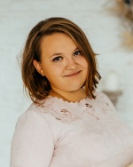
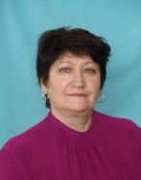
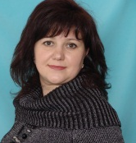
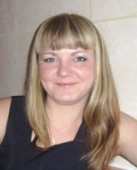
Команда проекта: «Оптимизация процесса размещения новостей на сайте,в мессенджерах и социальных сетях МБДОУ Детский сад № 61 комбинированного вида»
Руководство проекта (непосредственно отвечающие за результат проекта, принимающие основные решения)
Возилкина Е.В.
Заведующая ДОУ
Кардашян Е.В.
Заместитель заведующей по УВР
* Руководитель проекта
*Заказчик проекта
Команда проекта
Пархоменко С.Е.
Модератор официального сайта ДОУ
Роль: исполнитель
Машошина Е.В.
воспитатель
Роль: исполнитель
Бадикова Л.Н.
Музыкальный руководитель
Роль:исполнитель
Абраменко Н.А.
Инструктор по физической культуре
Роль: исполнитель
Анохина Н.В.
Учитель-логопед
Роль: исполнитель
Коняева Н.В.
Воспитатель
Роль: исполнитель
Шаронова Н.А.
Воспитатель
Роль: исполнитель
Козина О.Н.
Социальный педагог
Роль: исполнитель
Саввина Н.В.
Педагог-дефектолог
Роль: исполнитель

Slide 4
Анкетирование № 1 заказчиков процесса «Оптимизация процесса размещения информации на сайте, в мессенджерах и социальных сетях МБДОУ Детский сад №61 комбинированного вида»
Вопросы
Нет
Скорее нет
Скорее да
Да
Баллы
1
2
3
4
Процесс
1
Удовлетворены ли Вы в целом работой процесса?
3,0
2
Является ли процесс для вас простым и понятным?
2,9
3
Является ли длительность процесса для вас оптимальной?
3,0
Поддержка пользователей процесса
4
Удовлетворены ли Вы нормативной документацией по процессу(инструкции, стандарты, регламенты и т.д.)?
2,0
5
Удовлетворены ли Вы качеством поддержки и сервиса (консультациями)?
3,0
Итого: средний балл 2,8
Комментарии
В случае ответа "Нет"/ "Скорее нет" – прокомментируйте.
Ответы «Нет»/ «Скорее нет» связаны с большими временными потерями педагогов при согласовании текста новостей.Длительное время загрузки файлов. .
.Разработка образца и алгоритма,единого стиля в оформлении текстовой информации. Передача материала по электронным формам связи.
Опишите предложения по совершенствованию процесса?
ПРИМЕЧАНИЯ:
Кол-во опрашиваемых: 9 чел.
Участники анкетирования : воспитатели, специалисты, администрация ДОУ.
1
Открытие и подготовка ПСР-проекта
2
Диагностика и Целевое состояние
3
Внедрение улучшений
4
Закрепление результатов и закрытие ПСР-проекта

Slide 5
График этапов проекта: «Оптимизация процесса размещения новостей на сайте, в мессенджерах и социальных сетях МБДОУ Детский сад №61 комбинированного вида»
Мероприятие
Отв.
Сроки
апрель.
май.
июнь.
июль.
август
сентябрь
октябрь.
1. Открытие и подготовка ПСР-проекта
Возилкина Е.В.
03.04-14.04.23
1.1.Определение проблемы и выбор темы проекта
Кардашян Е.В.
.
04.04-07.04.23
07.04-10.04.23
10.04-14.04.23
07.04-14.04.23
07.04.-14.04.23
10.04-13.04.23
17.04-19.04.23
20.04.23
13.04-31.04.23
17.04-15.05.23
17.04-24.04.23
24.04-05.05.23
05.05-15.05.23
18.05-24.05.23
10.05-17.05.23
25.05-19.07.23
17.05
18.05-24.05.23
25.05-19.07.23
19.06-23.06.23
19.07-31.10.23
04.09-08.09.23
24.10-27.10.23
19.07-31.10.23
31.10.23
26.10-31.10.23
1.2. Определение периметра проекта и границ
Возилкина Е.В
Кардашян Е.В
Кардашян Е.В.
Возилкина Е.В
Возилкина Е.В
Кардашян Е.В
Возилкина Е.В
Кардашян Е.В.
Кардашян Е.В
Кардашян Е.В.
Макеева Е.С.
Кардашян Е.В
Возилкина Е.В.
Возилкина Е.В
Возилкина Е.В
Возилкина Е.В
Возилкина Е.В
Кардашян Е.В
Согл.плану
Согл.плану
Возилкина Е.В.
Кардашян Е.В.
Кардашян Е.В.
Согл.плану
Возилкина Е.В.
Возилкина Е.В.
Возилкина Е.В.
.
.
1.3. Анкетирование заказчиков №1
1.4. Разработка карточки ПСР-проекта
.
1.5. Формирование команды проекта
1.6. Разработка план-графика проекта
1.7.Проведение стартового совещания и выпуск приказа
1.8. Организация информационного стенда проекта
2. Диагностика и Целевое состояние
2.1. Разработка текущей карты процесса
2.2. Сбор фактических данных (ПА 1)
2.3. Разработка целевой (идеальной) карты процесса
2.4. Определение путей достижения целевого состояния
2.5. Оценка влияния изменений
3. Внедрение
3.1 Совещание по защите подходов внедрения
3.2. Разработка плана мероприятий
3.3. Внедрение мероприятий
3.4. Обучение участников процесса
4. Производственный контроль и Закрытие
4.1. Мониторинг достигнутых результатов (ПА 2)
4.2. Анкетирование заказчиков №2
4.3. Закрепление результатов проекта в стандартах
4.4. Оценка результатов и проведение завершающего совещания
4.5. Обратная связь и поощрение
МОНИТОРИНГ КЛЮЧЕВЫХ ЭТАПОВ ПРОЕКТА
Еженедельно

Slide 6
План стартового совещания по проекту «Оптимизация процесса размещения информации на сайте, в мессенджерах и социальных сетях МБДОУ Д/с №61 комбинированного вида»
Цель встречи
Проинформировать участников команды проекта о целях проекта, плане его реализации
Получить комментарии, ответить на вопросы
Участники встречи
Возилкина Е.В. Коняева Н.В.
Кардашян Е.В Шаронова Н.А.
Машошина Е.В. Бадикова Л.Н.
Пархоменко С.Е. Абраменко Н.А.
Анохина Н.В. Саввина Н.В.
№
Темы
Время
Ответственный
Желаемый результат
Материалы
1
Цели и задачи проекта, подход к оценке результата, подход к мотивации
15 мин.
Руководитель проекта
Обеспечить взаимопонимание по целям и оценке результатов
Карточка проекта
2
Пример реализации аналогичного проекта
10 мин.
Представитель предприятия, где был реализован проект
Дать понимание команде проекта о том, как реализовывался аналогичный проект.
Убедить в необходимости и возможности реализации проекта, достижения целей
Пример реализованного проекта
3
Общий план проекта. Роли участников команды проекта
15 мин.
Руководитель проекта
Обеспечить понимание основных этапов проекта, их сроков. Объяснить роль каждого участника команды проекта
План –график проекта
4
Обсуждение и вопросы
15 мин.
Руководитель проекта
Ответить на все вопросы участников команды проекта получить обратную связь и обеспечить полное понимание
Нет
5
Подведение итогов, согласование протокола стартового совещания
5 мин.
Руководитель проекта
Официально приступить к реализации проекта
Протокол стартового совещания

Slide 7
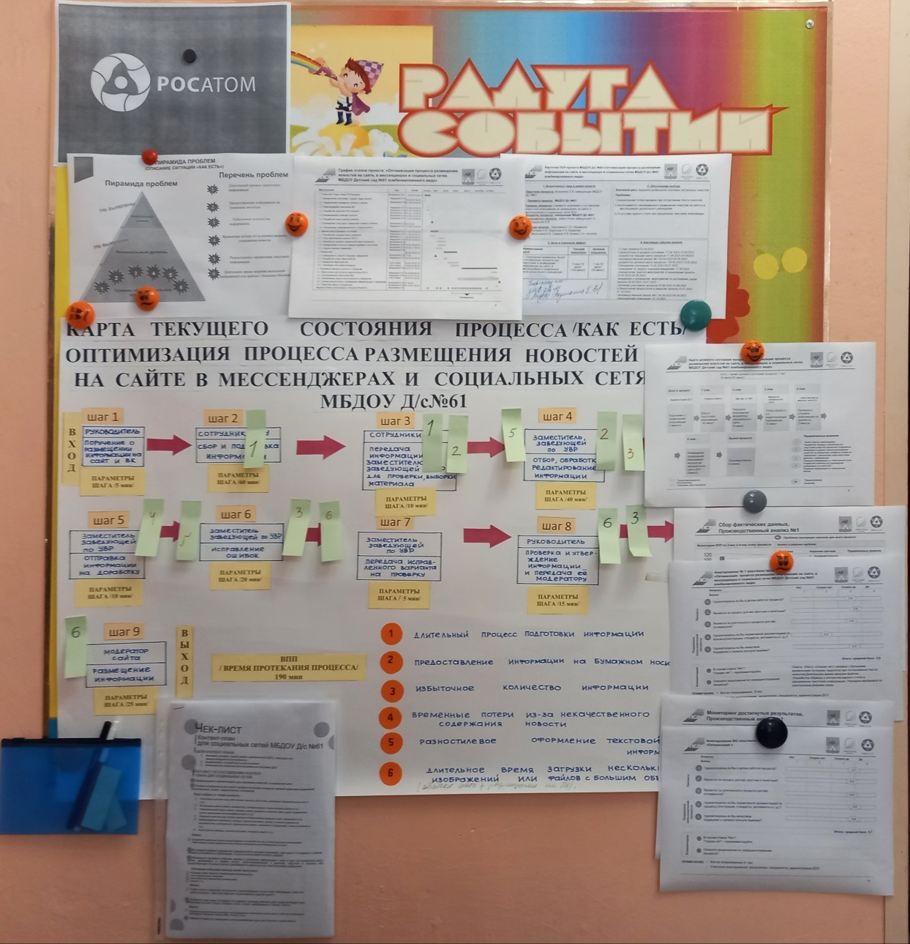
ОРГАНИЗАЦИЯ ИНФОРМАЦИОННОГО СТЕНДА ПРОЕКТА «Оптимизация процесса размещения информации на сайте, в мессенджерах и социальных сетях МБДОУ Д/с №61 комбинированного вида»

Slide 8
Карта текущего состояния процесса « Оптимизация процесса размещения новостей на сайте, в мессенджерах и социальных сетях МБДОУ Детский сад № 61 комбинированного вида»
р
Вход процесса
1 этап
2 этап
3 этап
Администрация ДОУ
Поручение о размещении информации на сайт и ВК
(2-5 минут)
1
Сбор и подготовка информации
(40-60 минут)
Передача информации для проверки и выборки материала зам.зав.по УВР
(5-10 минут)
Отбор ,обработка и редактирование информации
(20-40 минут)
2
3
5 этап
Выход процесса
4 этап–
Исправление ошибок, повторная отправка ответственному лицу,отправка в делопроизводство
(15-25 минут минут)
ПРОБЛЕМЫ
1
Избыточное количество информации
Размещение информации
15-30 минут.
Проверка и отправка информации на доработку лицом,отвественным за ведение сайта
20 минут
2
Разностилевое оформление информации,
отсутствие структуры текста
Длительное время загрузки нескольких
Изображений,файлов с большим обьемом
3
№
4
Отправка информации разными
мессенджерами
ИТОГО:Время протекания процесса
(ВВП)-117-190 минут
4
Продолжительность
Брак/доработка
Нет
Срок не регламентирован
Срок по регламенту
- Проблема (нумерация сквозная для всего проекта)
Описание шага процесса

Slide 9
Сбор фактических данных.
Производственный анализ №1
№
- Проблема (нумерация сквозная для всего проекта)
Мониторинг ВПП по 3-ему и 4-ому этапу процесса
Анализ и решение проблем
Предлагаемые решения
Проблема
Коренная причина
Длительный процесс подготовки информации
Избыточность информации
Длительное время загрузки нескольких изображений или файлов с большим обьемом
Разностилевое оформление текстовой информации
Необходимость своевременного размещения на сайте и в мессенджерах дошкольного учреждения
Не разработанность единого стиля и алгоритма при оформлении текстовой информации
Печать текста в мессенджере.
Разработка образца и алгоритма для подготовки новостей различного содержания
Возможность делать электронный вариант новостей на компьютере,телефоне,исходя из требований к техническим характеристикам файлов и изображений
Передача информации по электронной почте.
Разработка шаблона для размещения информации на сайте учреждения(с ограничением редактирования и количества печатных символов.
Передача информации по электронным формам связи

Slide 10
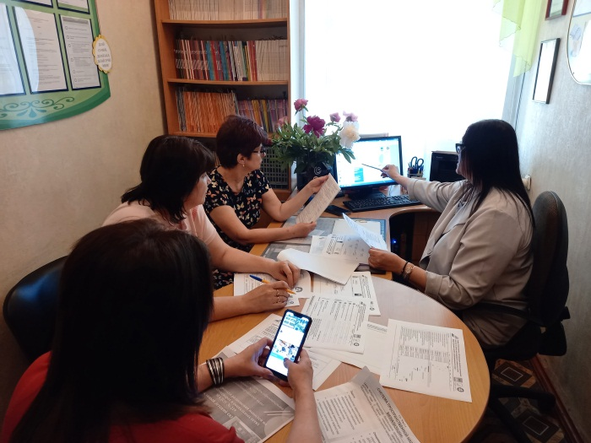
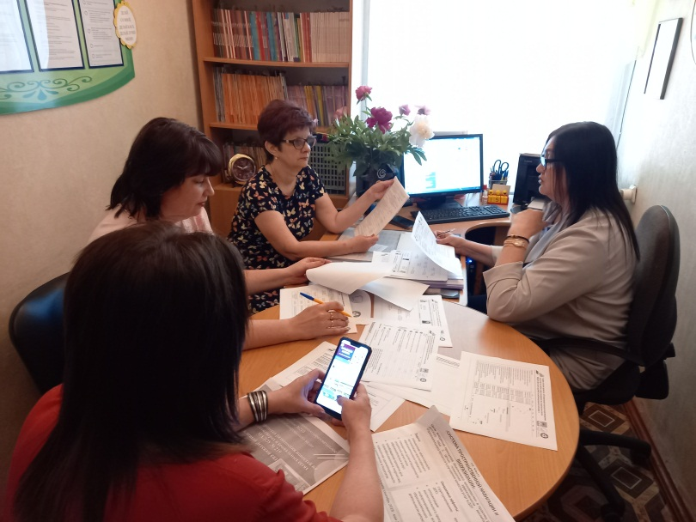
ПРОЕКТ «Оптимизация процесса размещения новостей на сайте, в мессенджерах и социальных сетях МБДОУ Детский сад №61 комбинированного вида»
Картирование текущего состояния процесса
(24.04.2023г.-05.05.2023г.)

Slide 11
Карта целевого состояния процесса « Оптимизация процесса размещения новостей на сайте, в мессенджерах и социальных сетях МБДОУ Детский сад №61 комбинированного вида»
итого – время целевого состояния процесса- 1 час
30 минут(90 минут)
0 шаг - … дней
Вход в процесс
1 этап
2 этап.
3 этап
0 шаг - … дней
4 этап .
…
Команда проекта
Модератор официального сайта
…
Администрация ДОУ
Зам.зав. по УВР
ответственный за ведение сайта ДОУ
Создание проекта решения о применении
ЗАО "АЭМ-технологии"
Поручение о размещении информации
3 минуты
Сбор и подготовка информации
40 минут
Передача информации модератору официального сайта
10 минут
Отбор,обработка и редактирование информации
15 минут
Проверка и отправка информации на доработку
2 минуты
5 этап .
Выход процесса
мм
Предлагаемые решения
1
Печать текста в мессенджере
Разработка образца и алгоритма для
подготовки новостей различного содержания
Возможность делать электронный вариант новостей на компьютере,телефоне,исходя из
требований к техническим характеристикам
файлов и изображений.
Передача информации по электронной почте.
Разработка шаблона для размещения информации на сайте ДОУ.
Передача информации по электронным связям
Размещение проверенной информации модератом официального сайта ДОУ
20минут)
Производственный анализ
2
3
4
Продолжительность
№
Предлагаемые решения
Исполнитель
Описание шага процесса

Slide 12
Мониторинг достигнутых результатов. Производственный анализ №2
№
- Проблема (нумерация сквозная для всего проекта)
Мониторинг ВПП по каждому этапу процесса
Анализ и решение проблем
Предлагаемые решения
Проблема
Коренная причина
Длительный процесс подготовки информации
Избыточность информации
Длительное время загрузки нескольких изображений или
Файлов с большим обьемом
Разностилевое оформление текстовой информации
Необходимость своевременного размещения на сайте и мессенджерах ДОУ
Не разработанность единого стиля и алгоритма оформления текстовой части
Печать текста в мессенджере.
Разработка образца и алгоритма для подготовки новостей различного содержания
Возможность делать электронный вариант новостей на компьютере, телефоне, и исходя из требований к техническим характеристикам файлов и изображений
Передача информации по электронной почте.
Разработка шаблона для размещения информации на сайте учреждения(с ограничением редактирования и количества печатных символов).
Передача информации по электронным связям
4

Slide 13
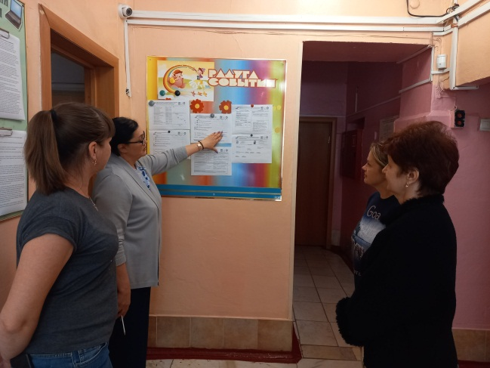
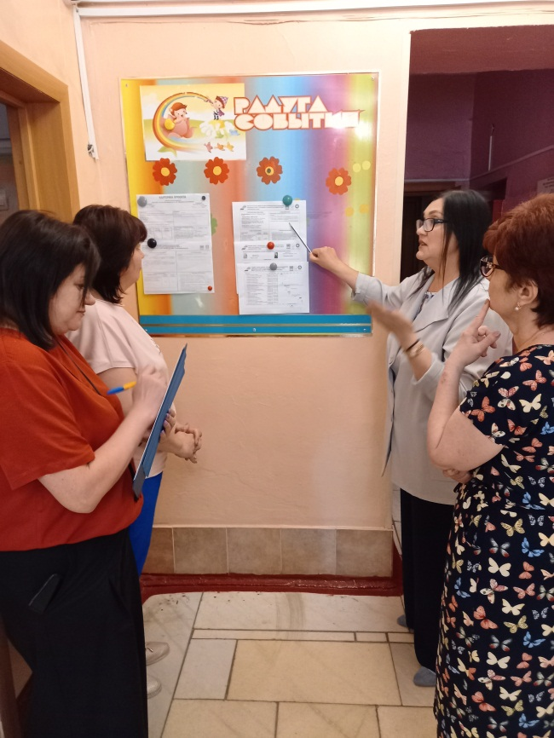
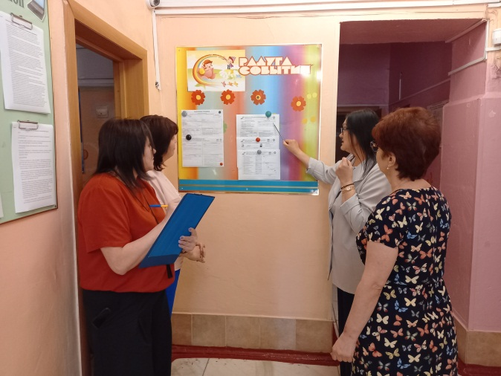
ПРОЕКТ «Оптимизация процесса размещения новостей на сайте, в мессенджерах и социальных сетях МБДОУ Детский сад №61 комбинированного вида»
Картирование целевого состояния процесса
(18.05.2023г.-24.05.2023г.)

Slide 14
Как достигаем целевого состояния
№ этапа | Наименование | Длительность (текущая), часы/минуты | Длительность (целевая), часы/минуты | Предлагаемые решения (по результатам картирования и ПА№1)
1 ЭТАП | Подготовка информационных новостей | 110 минут | 50 минут | Создание единой методической базы. Снятие напряженности труда педагогических работников. Исключение лишних перемещений
2 ЭТАП | Загрузка информации | 50 минут
3 ЭТАП | Формирование электронного варианта новостей на телефоне, компьютере, исходя из технических требований | - | 25минут | 1.Разработан алгоритм, образец и шаблоны для формирования новостей на сайте учреждения и мессенджерах.
4 ЭТАП | Размещение новостной информации | 30 минут | 15минут | 1.Размещение новостей без опозданий и задержки и с повышением качества содержания и стиля.
ИТОГО ВПП, часы/минуты |  | 190 | 90

Slide 15
Анализ влияния предлагаемых решений, определение рисков
№ | Предлагаемое решение | На кого и на что влияет | Какие риски вызывает | Мероприятия для компенсации рисков
1 | Печать текста в мессенджере | Воспитатели | Бессистемность наработанного материала | Формирование алгоритма действий педагогов
2 | Разработка образца и алгоритма для подготовки новостей различного содержания | Педагоги | Риск разместить новостную информацию не вовремя | Освобождение модератора от лишней нагрузки за счет разработки алгоритма действий
3 | Возможность делать электронный вариант новостей на компьютере, телефоне, исходя из требований к техническим характеристикам файлов и изображений | Педагоги | Не разработанность алгоритма для размещения новостной информации | Разработка образцов и шаблонов передачи информации от педагогов ДОУ модератору официального сайта
4. | Передача шаблона для размещения информации по электронным связям | Педагоги | Эмоциональный стресс | Консультирование воспитателей. Разработка рекомендаций

Slide 16
План совещания по защите подходов внедрения по проекту «Оптимизация процесса размещения новостей на сайте, в мессенджерах и социальных сетях МБДОУ Детский сад №61 комбинированного вида»
Цель встречи
Представить целевое состояние и предлагаемые решения заказчику процесса и заказчику проекта
Получить одобрение/ корректировку предлагаемых решений по достижению целевого состояния процесса
Участники встречи
Возилкина Е.В.
Кардашян Е.В.
Пархоменко С.Е.
Анохина Н.В.
Саввина Н.В. Абраменко Н.А.
Коняева Н.В. Козина О.Н.
Шаронова Н.А.
Бадикова Л.Н..
.
№
Темы
Время
Ответственный
Желаемый результат
Материалы
1
Цели и задачи проекта, проблематика текущего состояния процесса
5 мин.
Руководитель проекта
Информировать о проблематике текущего состояния и необходимости улучшений
Карточка проекта.
Карта процесса текущего состояния
ПА №1
2
Представление целевого состояния процесса (идеального и целевого, для проектов по оптимизации потоков)
10 мин.
Руководитель проекта
Участники команды проекта
Обеспечить понимание и одобрение целевого состояния процесса (идеального и целевого, для проектов по оптимизации потоков)
Карта процесса целевого состояния (идеального и целевого, для проектов по оптимизации потоков)
3
Представление предлагаемых решений по достижению целевого состояния
15 мин.
Обеспечить понимание необходимости каждого предлагаемого решения
Перечень предлагаемых решений с оценками путей достижения целей, влияния и рисков
Руководитель проекта
Участники команды проекта
4
Получение одобрения/ корректировки целевого состояния и предлагаемых решений
15 мин.
Заказчик процесса и заказчик проекта
Целевое состояние и все предлагаемые решения одобрены
Нет

Slide 17
План мероприятий по проекту «Оптимизация процесса размещения информации на сайте, в мессенджерах и социальных сетях МБДОУ Детский сад №61 комбинированного вида»
План мероприятий по проекту «Оптимизация процесса размещения информации на сайте, в мессенджерах и социальных сетях МБДОУ Детский сад №61 комбинированного вида»
№ | № | Проблема | Мероприятие | Эффект | Отв. | Сроки | 2023 |  |  |  |  |  |  |  |  |  |  |  |  | статус
 |  |  |  |  |  |  | апрель |  | май |  | июнь |  | июль |  |  | август |  | Сент/октя
 |  |  |  |  |  |  | 03-17 | 17-24 | 01-14 | 01-21 | 22-25 | 28 | 06-10 | 06-28 |  | 18-25 | 18-01 | 01
1 | 1. |  | Старт проекта. Разработка паспорта проекта |  |  | 03.04.23-17.04.23
 | 2.
 |  |  |  |  |  | 17.04.23-24.04.23
 |  |  |  |  |  | 17.04.23-15.05.23
 | 3.
 | 4.
 | 5. |  |  |  |  | 17.05.2023
 | 6. |  |  |  |  | 25.05.23-03.10.23
… | 7. |  |  |  | Возилкина Е.В. | 04.09-08.09
 | 8. |  |  |  |  | 31.10.2023
Возилкина
Е.В.
Анализ текущей ситуации.
Картирование процесса
Команда проекта.
Задержка раз
мещения ключевых актуальных
новостей
Разработка карты текущего и целевого состояния процесса
Экономия времени
Отсутствие лишней информации
Размещение актуальных новостей без задержки
Создание единого стиля
Кардашян Е.В.
Выявление коренных причин проблем, формирование предложений по их решению
Кардашян
Е.В.
Защита выработанных
предложений по совершен-
ствованию плана мероприятий
Возилкина
Е.В.
Реализация плана
мероприятий
команда проекта
Контроль(производственный
Анализ) и стандартизация
результата
Закрытие проекта
Возилкина Е.В.
- Выполнено; - Выполнено с замечаниями (выполняется с отставанием); - Не выполнено; - Срок не наступил

Slide 18
Анкетирование №2 заказчиков по процессу «Оптимизация процесса размещения новостей на сайте, в мессенджерах и социальных сетях МБДОУ Детский сад №61 комбинированого вида»»
Вопросы
Нет
Скорее нет
Скорее да
Да
Баллы
1
2
3
4
Процесс
1
Удовлетворены ли Вы в целом работой процесса?
3,7
2
Является ли процесс для вас простым и понятным?
3,5
3
Является ли длительность процесса для вас оптимальной?
3,6
Поддержка пользователей процесса
4
Удовлетворены ли Вы нормативной документацией по процессу (инструкции, стандарты, регламенты и т.д.)?
3,8
5
Удовлетворены ли Вы качеством поддержки и сервиса (консультациями)?
3,8
Итого: средний балл 3,7
Комментарии
В случае ответа "Нет"/ "Скорее нет" – прокомментируйте.
Опишите предложения по совершенствованию процесса?
ПРИМЕЧАНИЯ:
Кол-во опрашиваемых 9 чел.
Участники анкетирования: воспитатели, специалисты, администрация ДОУ

Slide 19
Реализация проекта «Оптимизация процесса размещения новостей на сайте, мессенджерах и социальных сетях МБДОУ Детский сад №61 комбинированного вида
№ п/п | Ключевые вехи | Сроки | Статус
1 | Стартовое совещание | 20.04.2023
2 | Разработка Порядка размещения информации на официальном сайте МБДОУ Д/с №61 | 18.05.2023
3 | Создание чек-листа в качестве единого алгоритма действий при оформлении текстовой информации | 10.06.2023
4 | Консультация участников процесса «Как подготовить и разместить новости различного содержания на сайте, в мессенджере и социальных сетях | 17.06.2023
5 | Обучение педагогов | 19.06.2023 – 23.06.2023
6 | Работа в единой системе согласно контент-плана | 19.07.2023 – 30.10.2023
- выполнено

Slide 20
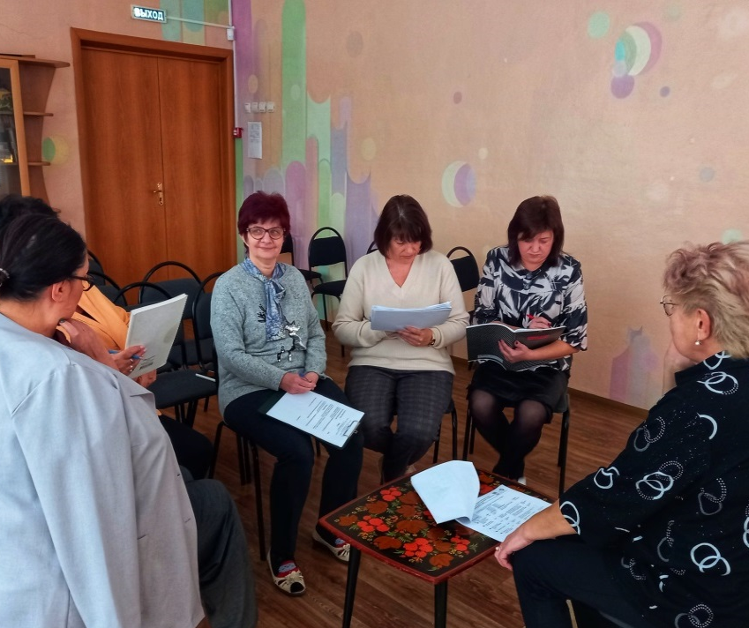
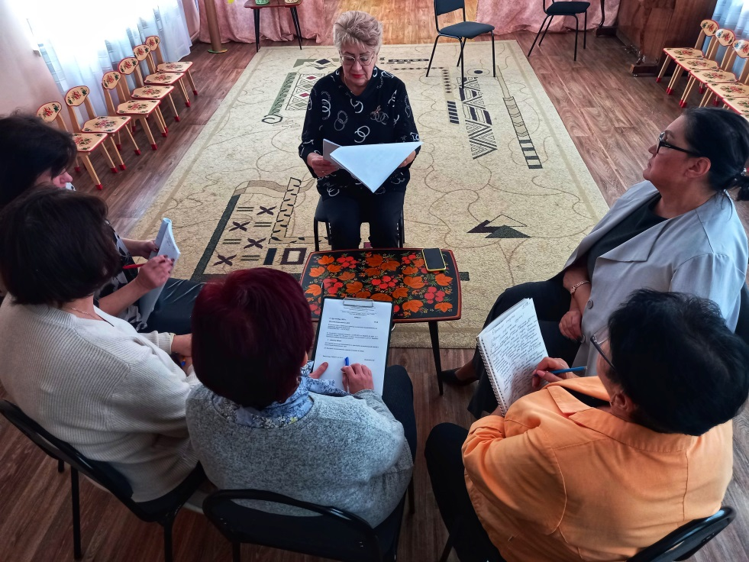
ПРОЕКТ «Оптимизация процесса размещения новостей на сайте,в мессенджерах и социальных сетях МБДОУ Детский сад №61 комбинированного вида»
Стартовое совещание

Slide 21
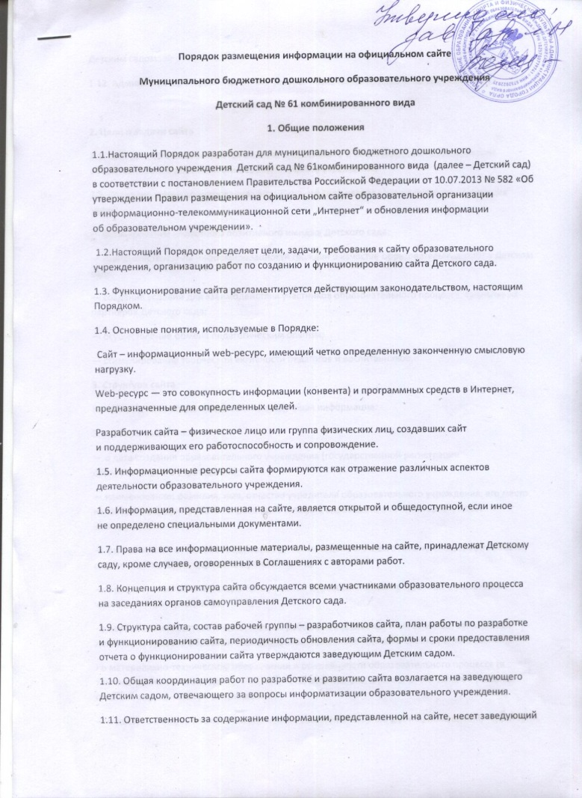
ПРОЕКТ «Оптимизация процесса размещения новостей на сайте,в мессенджерах и социальных сетях МБДОУ Детский сад №61 комбинированного вида»
Разработка Порядка размещения информации на официальном сайте МБДОУ Д/с №61

Slide 22
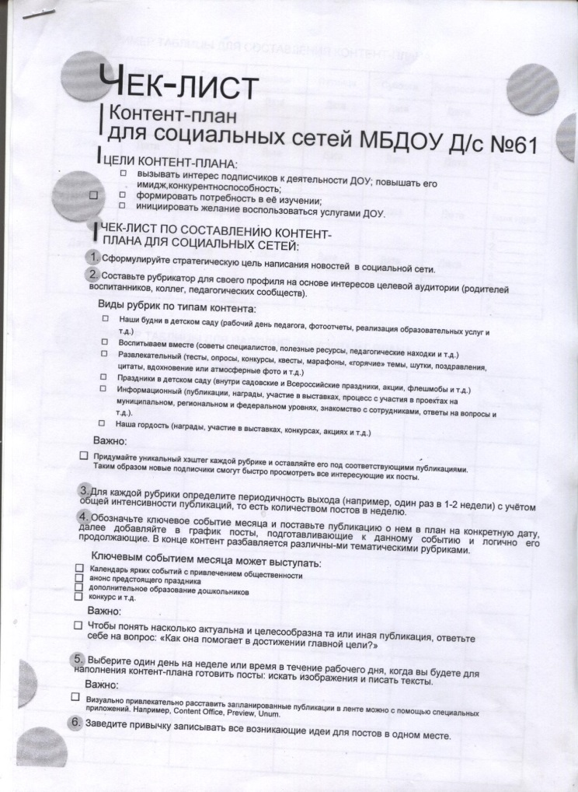
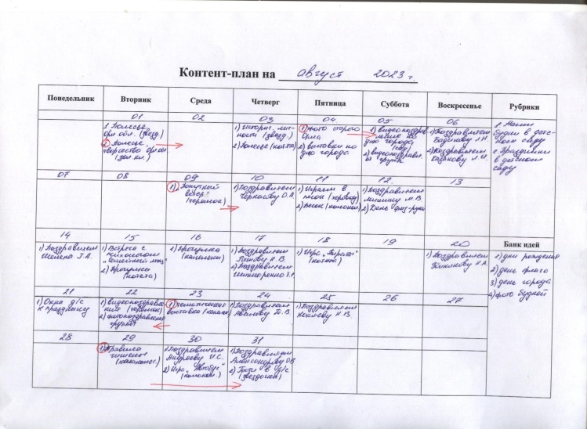
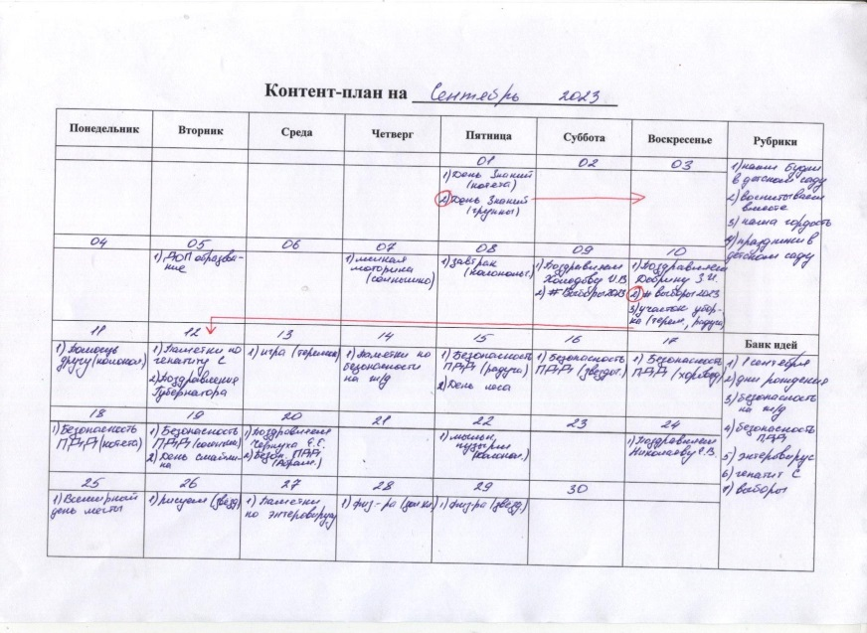
ПРОЕКТ «Оптимизация процесса размещения новостей на сайте,в мессенджерах и социальных сетях МБДОУ Детский сад №61 комбинированного вида»
Создание чек-листа в качестве единого алгоритма действий при оформлении текстовой информации

Slide 23
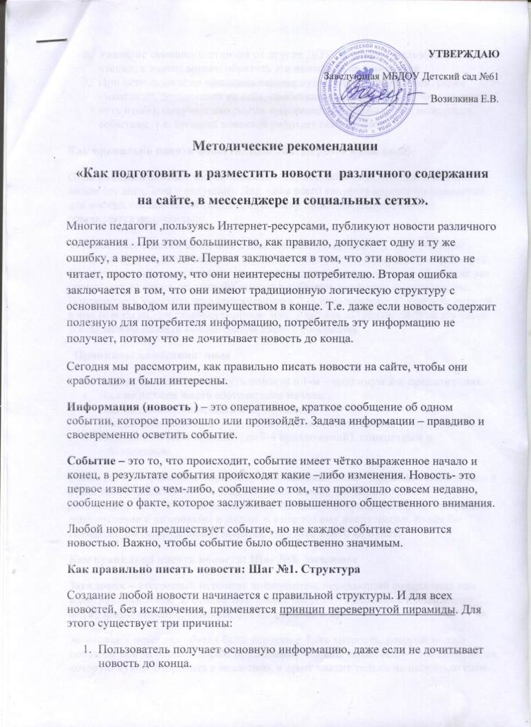
ПРОЕКТ «Оптимизация процесса размещения новостей на сайте,в мессенджерах и социальных сетях МБДОУ Детский сад №61 комбинированного вида»
Консультация участников процесса «Как подготовить и разместить новости различного содержания на сайте, в мессенджере и социальных сетях

Slide 24
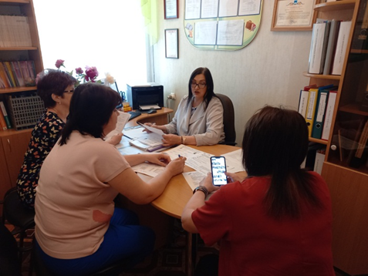
ПРОЕКТ «Оптимизация процесса размещения новостей на сайте,в мессенджерах и социальных сетях МБДОУ Детский сад №61 комбинированного вида»
Обучение педагогов

Slide 25
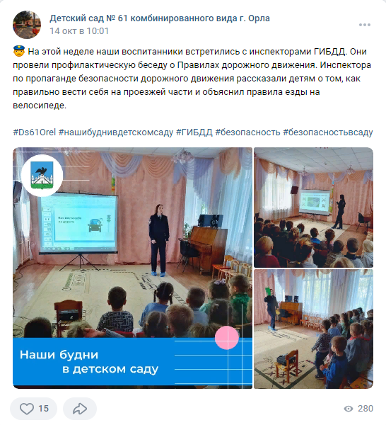
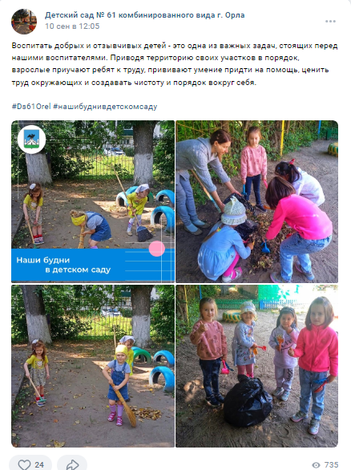
ПРОЕКТ «Оптимизация процесса размещения новостей на сайте,в мессенджерах и социальных сетях МБДОУ Детский сад №61 комбинированного вида»
Работа в единой системе согласно контент-плана

Slide 26
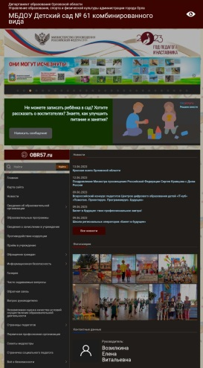
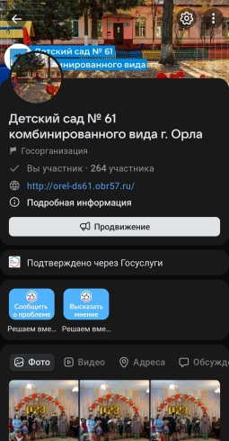
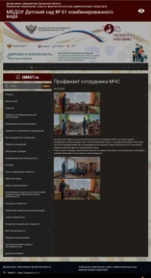
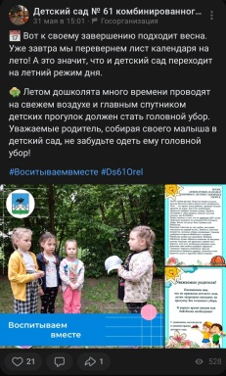
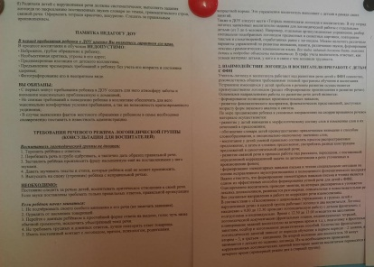
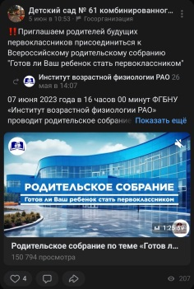
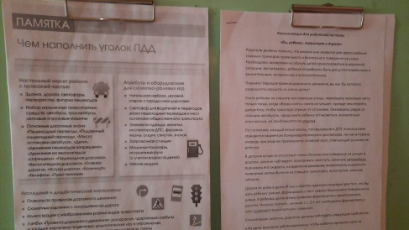
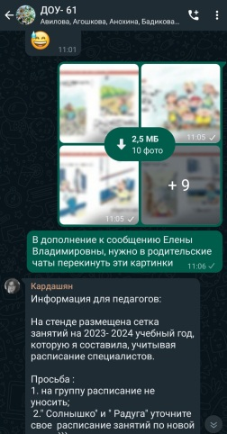
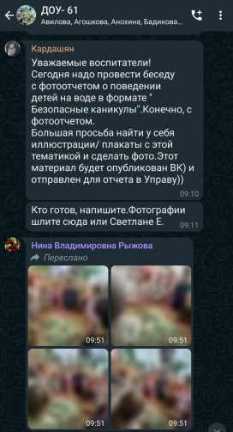
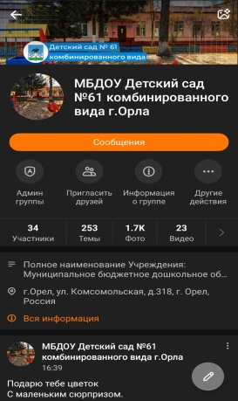
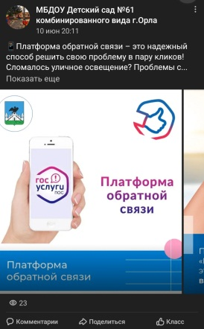
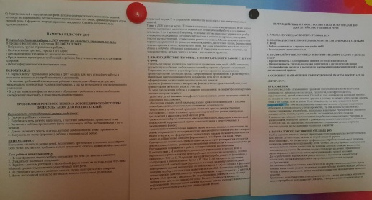
ПРОЕКТ «Оптимизация процесса размещения новостей на сайте, в мессенджерах и социальных сетях МБДОУ Детский сад № 61 комбинированного вида»
Достигнуты результаты
БЫЛО СТАЛО

Slide 27
ПРОЕКТ «Оптимизация процесса размещения новостей на сайте,в мессенджерах и социальных сетях МБДОУ Детский сад №61 комбинированного вида»
Достигнуты результаты
*Сокращение времени для подготовки
новостей различного содержания
*Увеличение количества новостей на сайте, в мессенджерах и социальных сетях МБДОУ Д/с №61 комбинированного вида
30 минут
50 минут
 | Текущее состояние | Целевое состояние | Достигнутый результат
Уменьшение временных затрат на согласование текста новостей(подготовка информации) | 110 минут | 50 минут | Вся информация передается по электронным формам работы Используются образцы ,шаблоны и алгоритмы для подготовки новостей различного содержания на сайте учреждения и мессенджерах(с ограничением редактирования и количества печатных символов). Электронный вариант новостей формируется на компьютере,т елефоне,исходя из требований к техническим характеристикам файлов и изображдений. Новости размещаются вовремя,без опазданий и задержки и м повышенным качеством содержания и стиля
Уменьшение времени загрузки информации | 50 минут | 25 минут
Повышение качества размещения новостной информации без опозданий, задержки и с повышенным качеством содержания и стиля | 30 минут | 15 минут

Slide 28
ПРОЕКТ «Оптимизация процесса размещения новостей на сайте,в мессенджерах и социальных сетях МБДОУ Детский сад №61 комбинированного вида.»
Достигнутые результаты
После реализации
ПСР-проекта
До реализации
ПСР-проекта
ВВП (время протекания процесса)
Минимум – 142 мин.
Максимум – 190 мин.
ВВП (время протекания процесса)
Минимум – 65 мин.
Максимум – 90 мин.
Экономия времени
Минимум – 77 мин.
Максимум – 100 мин.

Slide 29
(Чек-лист качества ПСР-проекта из методики РППК) Оценка результатов проекта и проведение завершающего совещания
Этапы | Критерии соответствия | Оценка
1. Открытие ПСР-проекта | 1.1Блок «Вовлеченные лица и рамки проекта» в карточке ПСР-проекта не имеет методологических ошибок 1.2 В карточке ПСР-проекта представлено достаточное обоснование для понимания,зачем и почему важна его реализация *1.3.В карточке ПСР-проекта представлены правильные оцифрованные цели(SMART) 1.4.Ключевые события в карточке ПСР-проекта соответствуют стандартной форме | 100%
2.Анкетирование заказчиков №1 и №2 (для офисных проессов) | 2.1Представлены заполненные анкеты 2.2Анкета содержит минимум 5 универсальных вопросов из методических рекомендаций по реализации ПСР-проекта. 2.3В анкетировании №1 и №2 участвовали одни и те же сотрудники 2.4.Анкетирование прошли заказчики процесса,указанные в акрточке ПСР- проекта | 100%
3.Картирование текущего и целевого состояния процесса (разработка ПСЦ) | 3.1.Руководитель проекта может представить детализированные карты ПСЦ(текущую и целевую) на информационном стенде проекта 3.2.На картах ПСЦ(текущей и целевой) указаны входы и выходы процесса, все этапы/шаги процесса и их взаимосвязи 3.3Карты ПСЦ(текущие и целевые) содержат показатели процесса(ВПП и тд.) по каждому шагу/и в целом по процессу 3.4.На карте ПСЦ(текущей)указаны все потери, проблемы, выявленные в процессе картирования 3.5Карта ПСЦ(целевая) учитывает все возможные улучшения процесса, включая решение проблем, за период реализации проекта | 100%
4.Производственный анализ(ПА)№1 и №2 | 4.1.Для проведения замеров использованы листы ПА, представлены замеры 4.2.В ПА представлены корректные границы процесса, связанные с целями ПСР-проекта и картами ПСЦ 4.3.Колебания показателей по результатам ПА проанализированы, выявлены коренные причины и разработаны корректирующие мероприятия | 100%
5.Реализация плана мероприятий, внесение изменений в стандарты процессов и ЛНА | *5.1. Запланированные мероприятия по достижению целей ПСР-проекта реализованы. 5.2.План визуализирован на инфостенде и не дублирует общий план-график проекта и ключевые события из карточки проекта 5.3.Проведена оцифровка эффекта всех мероприятий, влияющих на достижение целей проекта(определен их вклад) 5.4.План включает разработку/изменение стандартов(ЛНА),информирование/обучение участников улучшаемого процесса 5.6.План детализирован до уровня задач конкретному исполнителю, длительность любой задачи в плане не превышает 2 недель 5.7.Руководитель проекта проводит промежуточную оценку исполнения плана не реже 1 раза в неделю, ведется анализ отклонений. | 100%
6.Подведение итогов проекта | *6.1.Заказчики получают улучшение процесса. Руководитель проекта понимает дальнейшие шаги по совершенствованию процесса 6.2.По результатам ПСР-проекта поощрены наиболее активные участники 6.3.При подведении итогов анализируются «уроки ПСР-проекта» *- отсекающий пункт для текущего этапа ПСР-проект соответствует методическим рекомендациям по реализации ПСР-на: | 100% 100%

Slide 30
Оценка результатов проекта и проведение завершающего совещания
4.4 Оценка результатов проекта и проведение завершающего совещания
Улучшаемые показатели: | Тек. 03.04.23 | Цель | Факт 01.08.23 | Комментарии
1. Уменьшение временных затрат на подготовку(сбор и анализ информации) | 110 минут | 50 минут | - | Снизились временные затраты на подготовку
2.Время загрузки информации(проверка, доработка, передача информации разными мессенджерами) | 50 минут | 20 минут | - | За счет упорядочения, введения образца и алгоритма при оформлении текстовой информации, ограничении редактирования и печатных символов снизилась длительность процесса
3. Размещение текстовой информации на сайте, в мессенджерах и социальных сетях ДОУ | 30 минут | 20 минут | - | За счет создания образца и единого алгоритма действий при оформлении текстовой информации
4. Повышение уровня удовлетворенности заказчиков (по итогам анкетирования №1 и 2) | 2,8 | - | 3,7 | Удовлетворенность заказчиков процесса созданной системы к подготовке актуальных новостей
Уроки проекта (выводы) |  |  |  | Предлагаемые решения
Сжатые временные рамки при реализации проекта |  |  |  | Печать текста в мессенджерах
Были зафиксированы трудозатраты педагогов при создании единой базы информационных новостей(сбор, редактирование, загрузка, выгрузка) |  |  |  | Разработка образца и алгоритма для подготовки новостей различного содержания
Решение по проекту (закрыть/ продолжить):
Проект закрыть |  |  |  | Ключевые запланированные показатели достигнуты, разработаны рекомендации для работы в следующих проектах

